Slide 1
Aproximační obvody
Výhody
  Nízká cena a malý příkon
  Rychlost
Nevýhody
  Občas spočte špatně
Možné využití
  Filtrace
  Klasifikace
  Umělý mozek?

Slide 2
Možné fitness funkce CGP pro design aprox. obvodů
Suma Hammingovské vzdálenosti
  Kdy snižujeme vyhledávací prostor. (Velikost grafu)
  S penalizací, při překročení počtu použitých hradel
  S penalizací + zavedení priority výstupů
Suma absolutních rozdílů mezi získanými a referenčními výstupy.

Slide 3
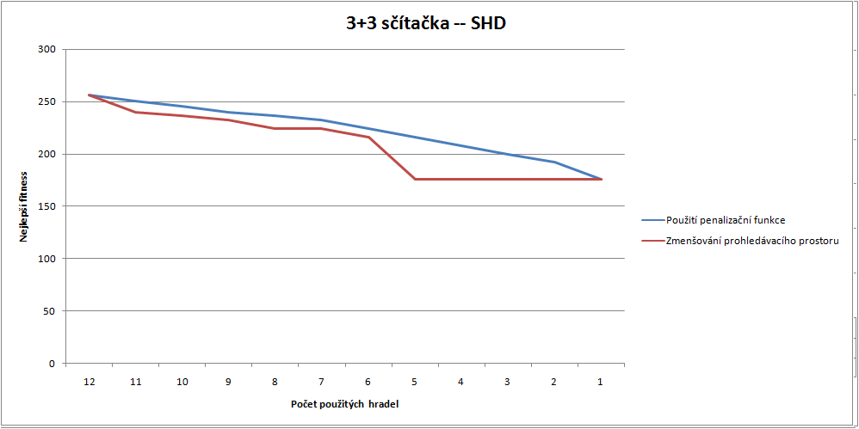
Porovnání SHD se snižováním vyhledávacího prostoru a SHD s penalizací

Slide 4
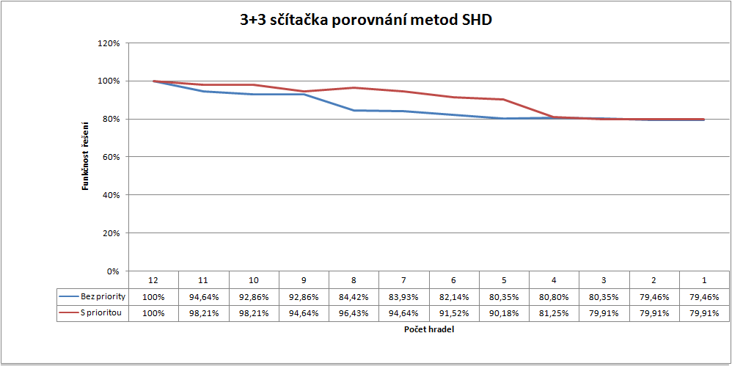
Porovnání funkcionality bez zavedením priority a s prioritou

Slide 5
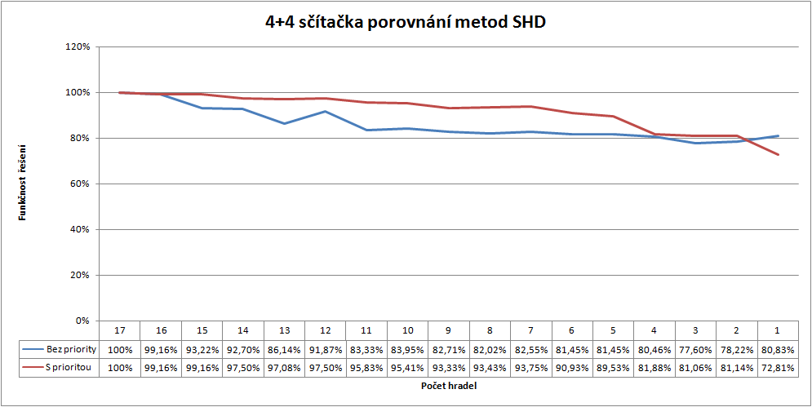
Porovnání funkcionality bez zavedením priority a s prioritou

Slide 6
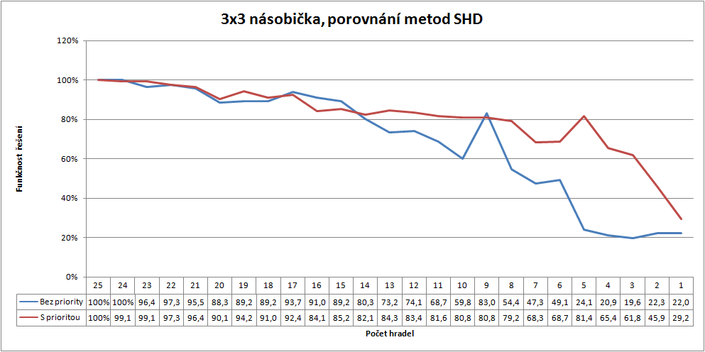
Porovnání funkcionality bez zavedením priority a s prioritou

Slide 7
Výhody – nevýhody metody SAD
Problém v rychlosti zpracování (3x3 sčítačka)
    102 197 eval/sec (SAD – neefektivní implementace)
    15 189 873 eval/sec (SHD s prioritou)
Nejlepší nalezené řešení v mnohem pozdějších generací než u SHD.
Nalezené řešení má lepší funkcionalitu.

